Slide 1
雄獅與日本地方百貨店之
雙向導客合作交流。
TURN CLOUD TECHNOLOGY SERVICE INC.
2026.11.02

Slide 2
目次
背景
合作示意圖
合作重點
運用情境① 經營日本人客戶
運用情境② 經營台灣人客戶
各方角色與後續行動
Notes:
適用多種業態、產業別的POS系統，都有相對應的導入實績
POS同時支援支付、會員、票券/點數的使用、線上接單等都能夠串接

Slide 3

1. 背景
日本百貨店協會背景
概要・基本資料
成立日期：1948年3月16日（2019年6月改制為一般社團法人）
所在地：東京都中央區日本橋2-1-10 柳屋大樓2樓
會長： 好本達也 （J.FRONT RETAILING 董事）
會員數量：百貨公司71家、共162間設施（截至2026年2月28日）
主要業務：制定百貨業界共同規範、發布產業統計及銷售趨勢、推動各類行銷活動，以及支援人才培育等。
日本百貨店看到的機會:
2024年起，亞洲直飛日本地方機場航班迅速增加；例如 2025年仙台市免稅銷售中，來自台灣旅客的占比為50%。希望說明騰雲與雄獅旅遊針對台灣任入境日本／日本人出境海外旅遊的策略及執行構想。

Slide 4

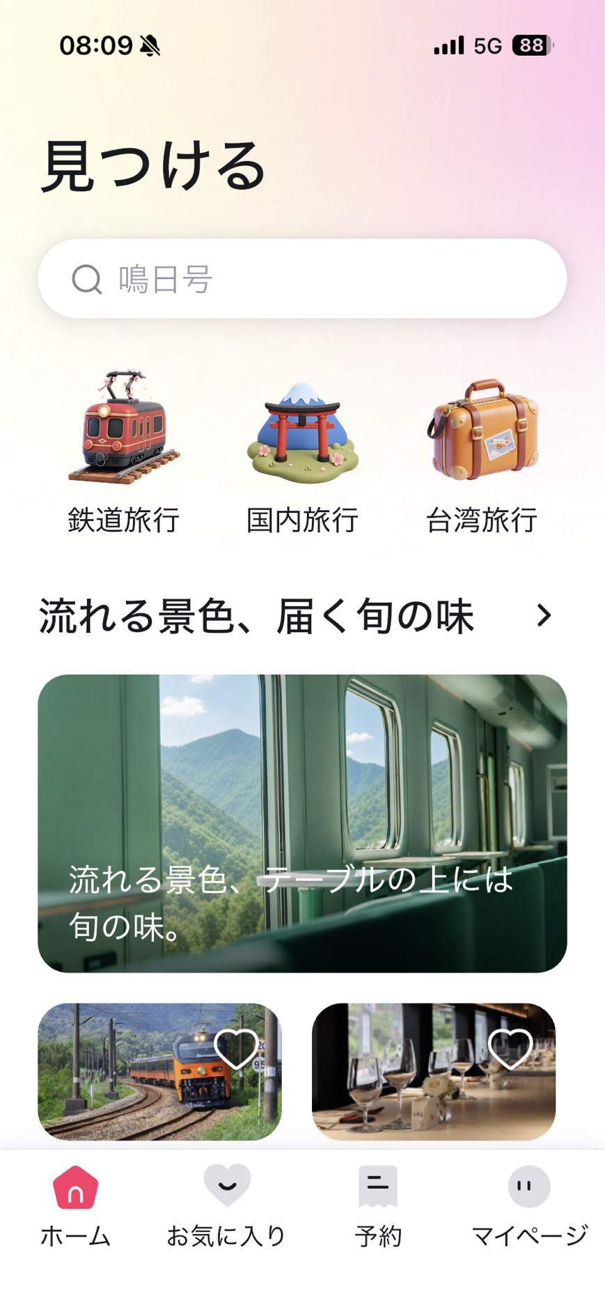
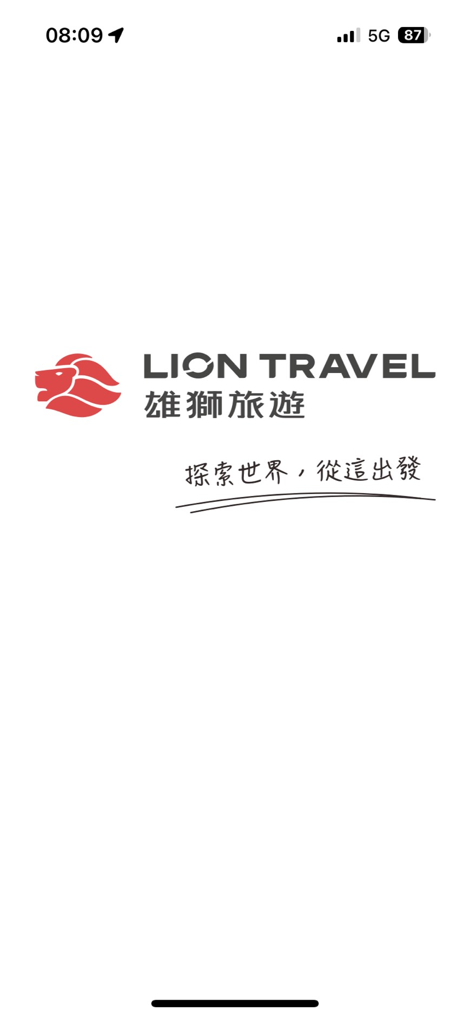
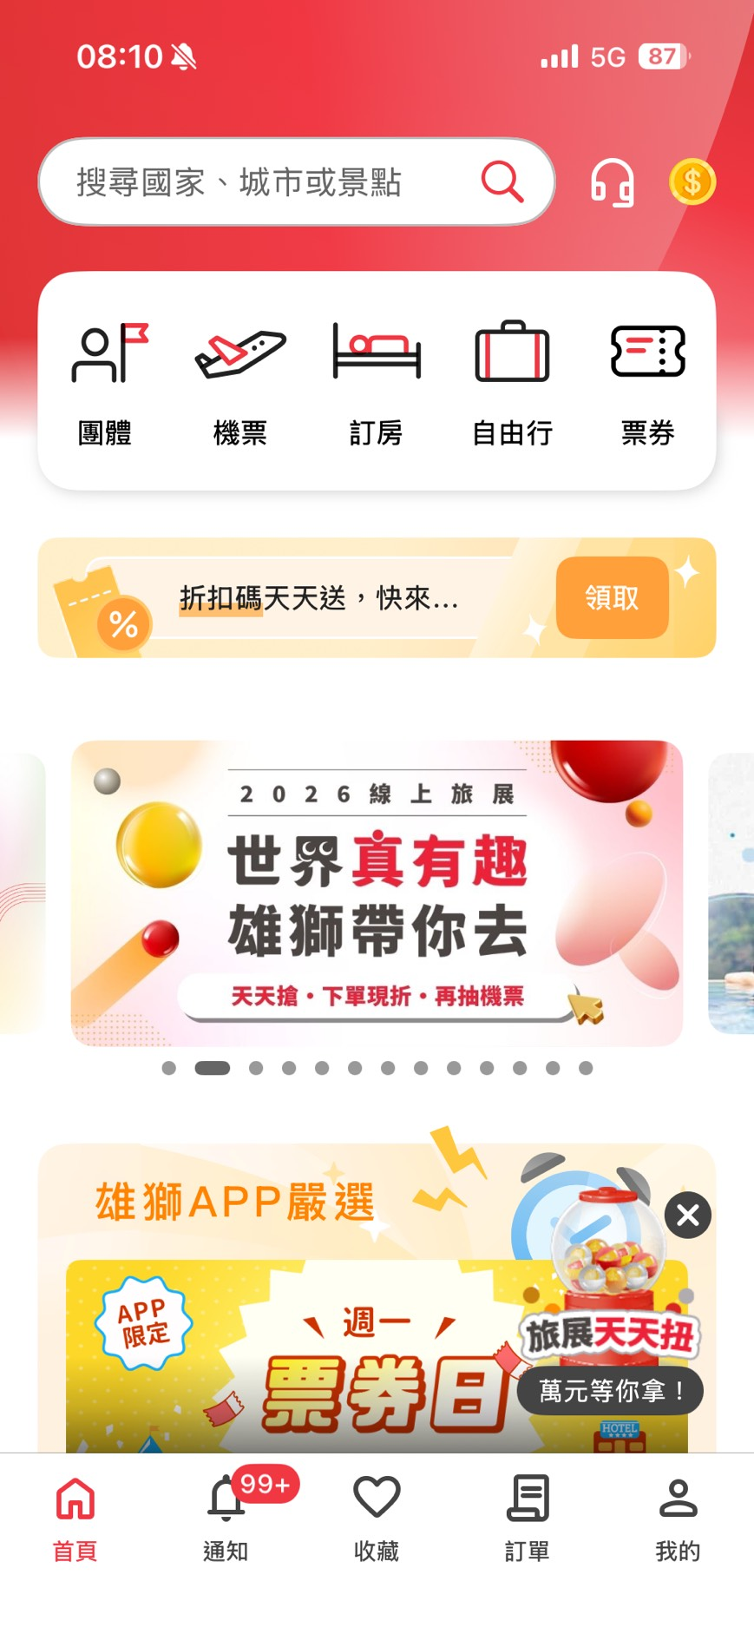
2. 合作示意圖
雄獅
騰雲
日本百貨業者
雄獅集團
日本端百貨業者名單 (共70家業者;約共996萬名會員數)
國際版APP 會員
日本百貨店公司名稱
阪急阪神集團 126萬會員*
仙台三越股份有限公司
藤崎股份有限公司 40萬會員*
薄井百貨股份有限公司
京急百貨股份有限公司
Saikaya股份有限公司
丸廣百貨股份有限公司
八木橋股份有限公司
水戶京成百貨股份有限公司
Suzuran股份有限公司
岡島股份有限公司
長野東急百貨股份有限公司
井上股份有限公司
遠鐵百貨股份有限公司
名鐵百貨股份有限公司
大和百貨
山陽百貨
日本百貨店公司名稱
津松菱股份有限公司
金澤丸越百貨股份有限公司
京阪百貨股份有限公司
丸由股份有限公司
天滿屋股份有限公司
福屋股份有限公司
伊予鐵高島屋股份有限公司
高知大丸股份有限公司
博多大丸股份有限公司
井筒屋股份有限公司
濱屋百貨股份有限公司
鶴屋百貨 10萬會員 *
TOKIWA股份有限公司
山形屋股份有限公司
Ryubo Industry股份有限公司
櫻野百貨
川德股份有限公司等…
相互導客的共通平台
騰雲 T-Space
導購平台
台灣版APP 會員
日本人顧客
導客至成為
雄獅國際會員
購買旅遊行程
台灣人顧客
導客至日本百貨店購買免稅商品
* 先行示範點的可能合作對象

Slide 5
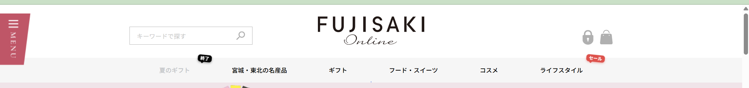
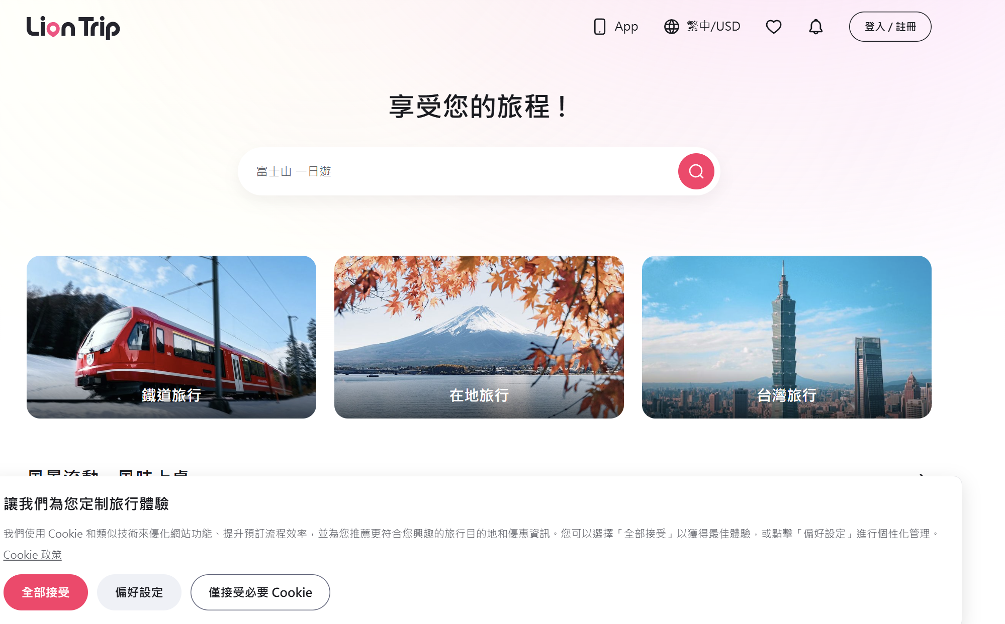
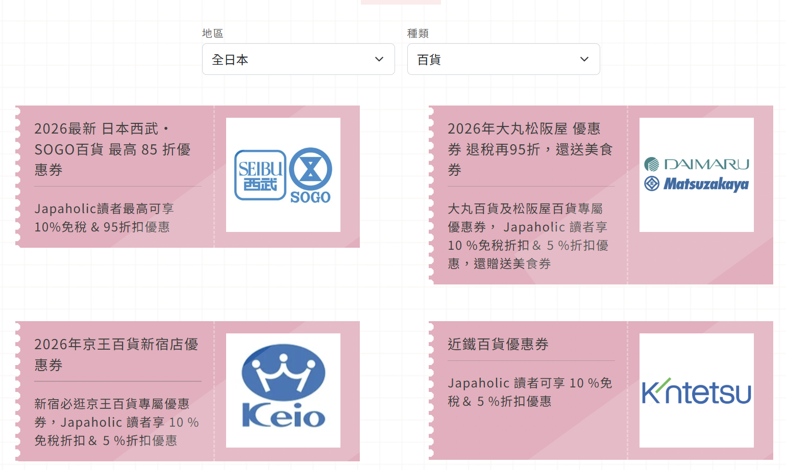
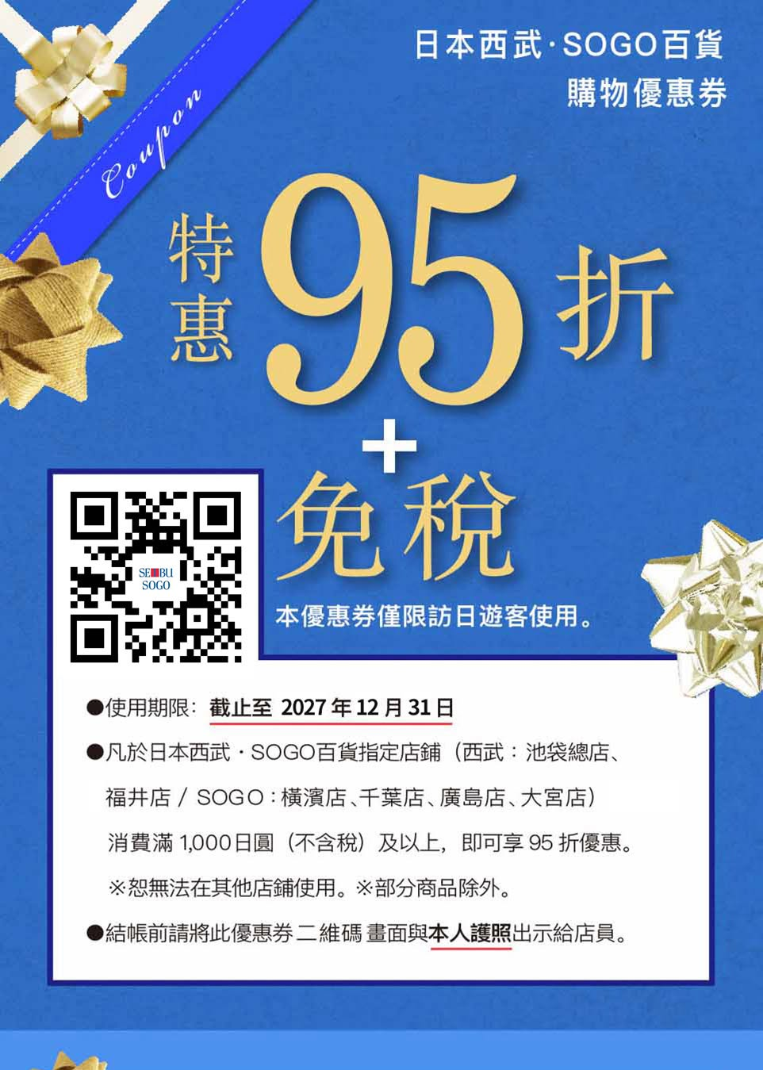
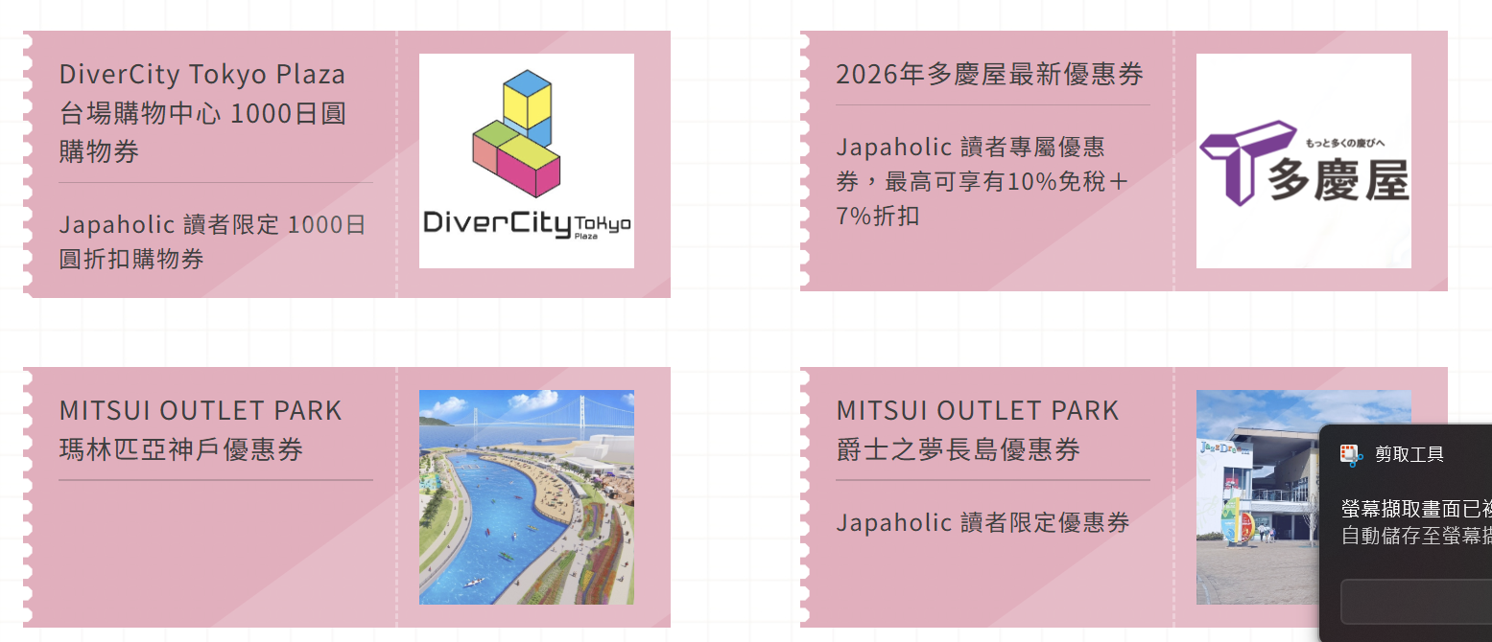
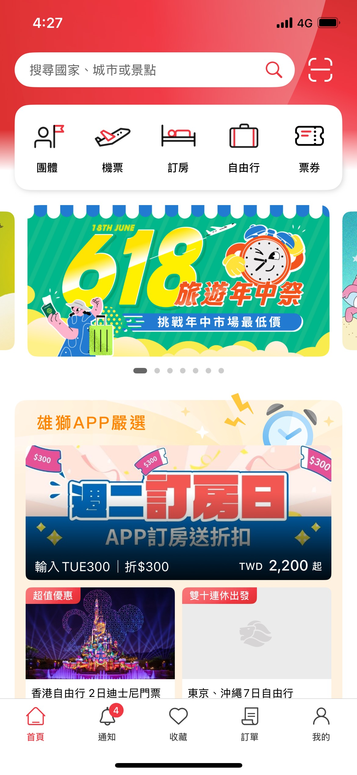
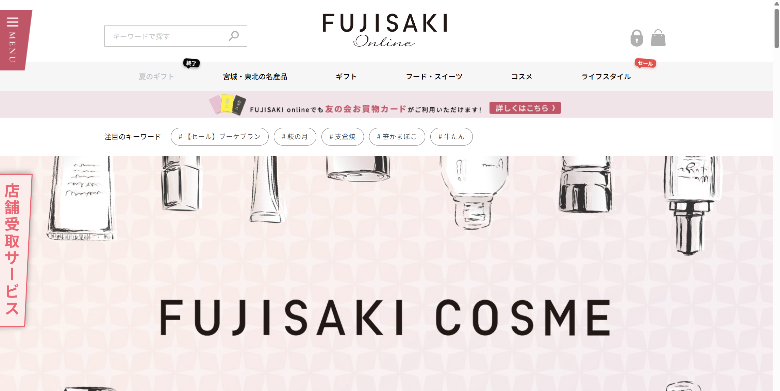
3.合作重點
雄獅
騰雲
日本百貨業者
          實施要點
          日本版本點券服務
          日本版線上支付系統
          連結海外行程加值服務
          (食衣住行育樂)
騰雲 T-Space 平台
日本端百貨業者
國際版APP 會員
引導日本顧客至國際APP
          實施要點
          T-Space 優惠連結專區
          導入LION Pay順利快速退稅
          導入提供台灣人顧客旅日時的各種服務(食衣住行育樂)
實施要點
建立宣傳雄獅國際版APP專區及催事活動
導客成功之分潤條件
導入優惠專區所需核銷機制(百貨端用Mobile POS / APP / 立牌)
台灣版APP 會員
台灣顧客完整旅遊服務
Notes:
交通e-ticket, accucrazy 產品, tap to pay產品整合在T-Space

Slide 6
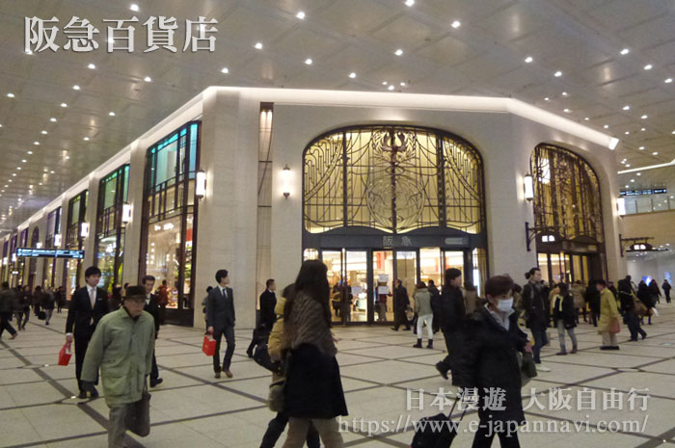
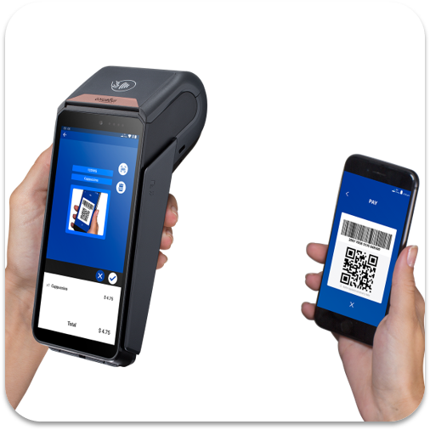

4. 運用情境① 經營日本人客戶
台灣版APP 會員
騰雲 T-Space活動頁
日本百貨店
雄獅台灣版
騰雲LP T-SPACE
現場核銷
日本百貨
優惠專區
TCRM 顧客360 數據中心
收集領取優惠/實際使用等顧客標籤

Slide 7
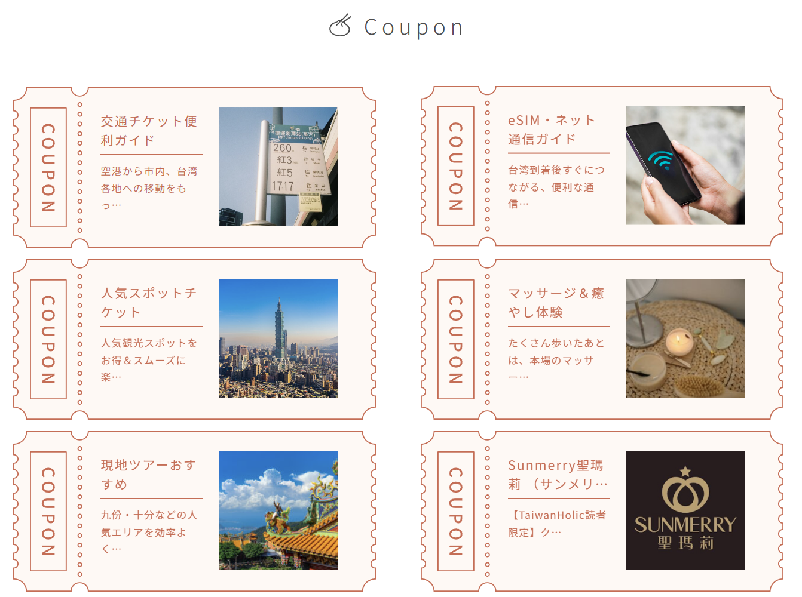
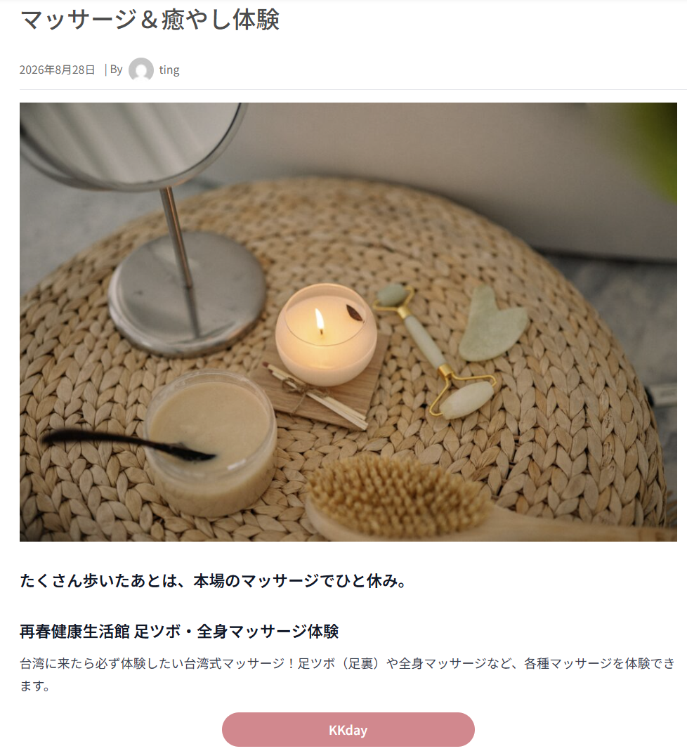
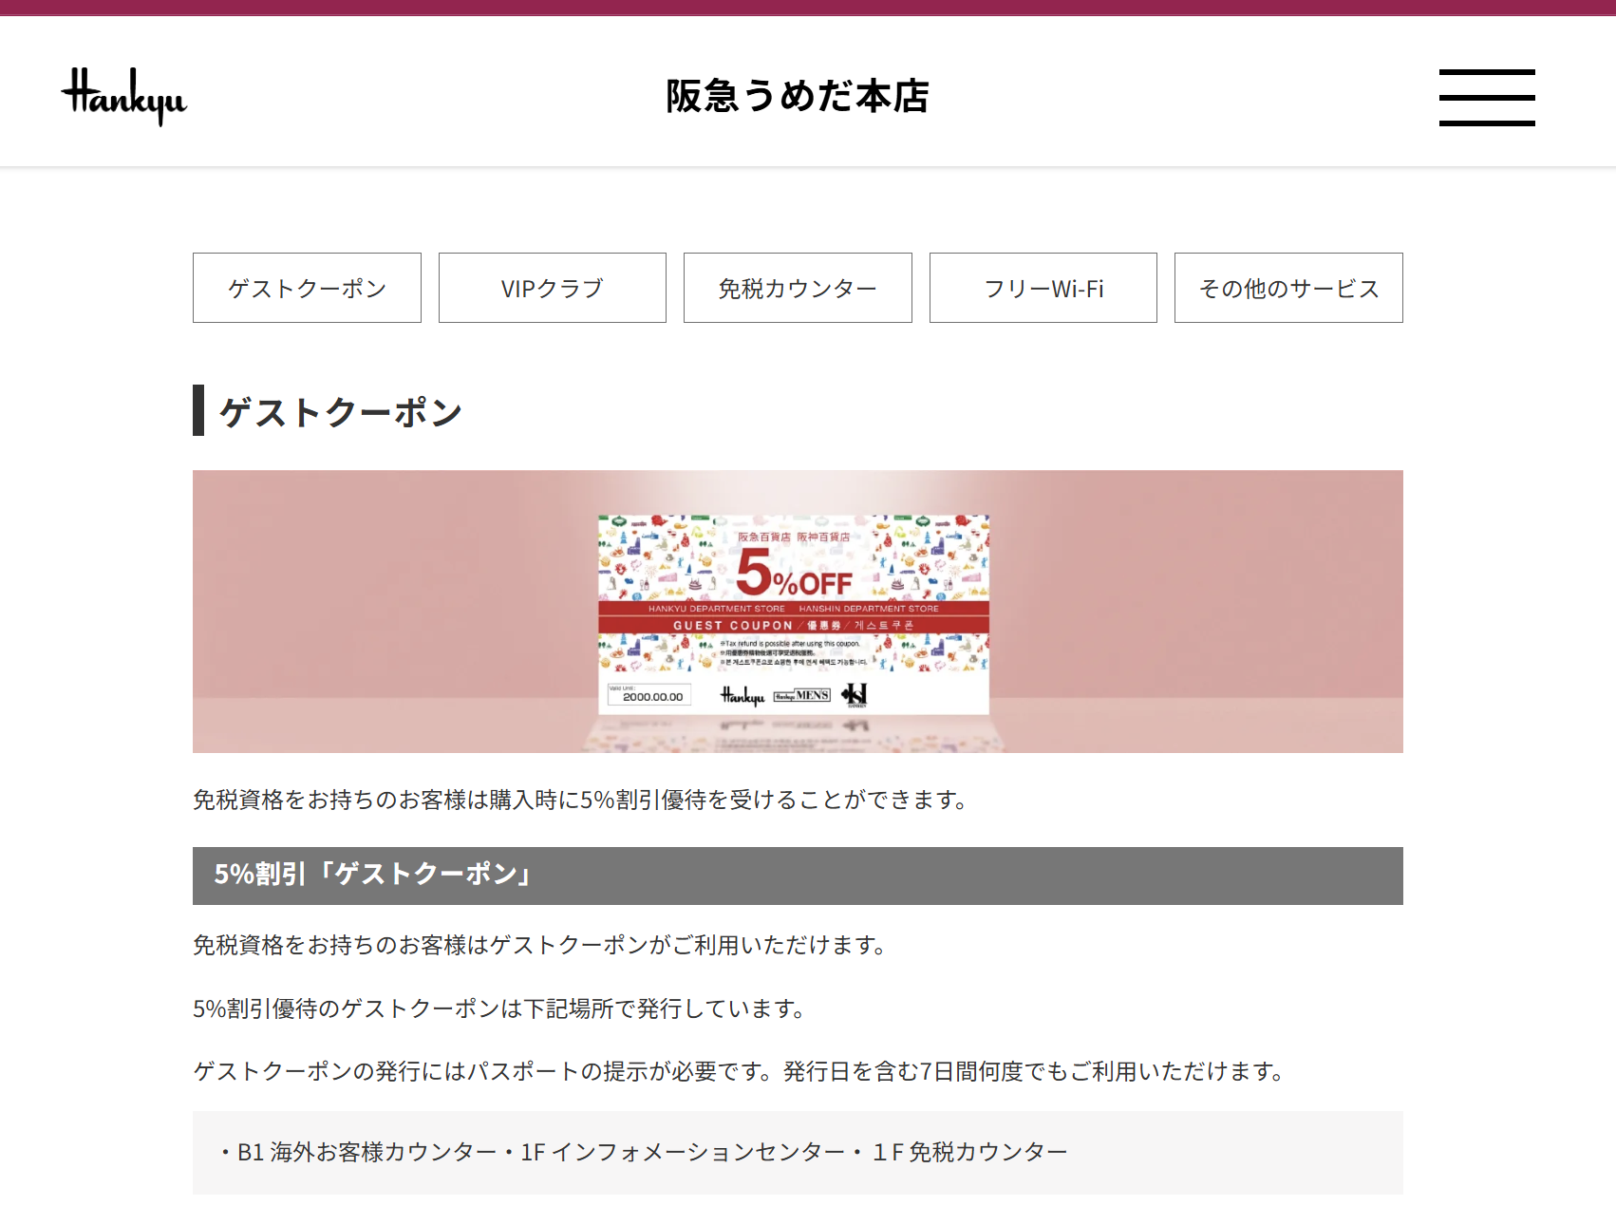
4. 運用情境① 經營日本人客戶
百貨店官方頁面
騰雲 T-Space活動頁
日本百貨店
百貨店頁面
騰雲LP T-SPACE
現場核銷
T-SPACE
取得優惠券
TCRM 顧客360 數據中心
收集領取優惠/實際使用等顧客標籤

